Slide 1

REVOLUSI INDUSTRI 4.0 DAN DAYA SAING
MENJADI ANALIS & FARMASIS YANG
BERDAYA SAING DI INDUSTRI KESEHATAN
Henny Puspitasari, MM
REGIONAL HR & GA MANAGER
PT PRODIA WIDYAHUSADA
TechnoPark UNS - Solo
22 Juni 2019
Presented for : CDC STIKES NASIONAL

Slide 2

It’s Me : Henny Puspitasari , S.Pd , M.M .
Tempat / Tgl Lahir : Solo, 13 Agustus 1974
Lulus Program Magister Univ Sebelas Maret Surakarta ( Manajemen SDM )
Lulus Strata 1 Universitas Slamet Riyadi ( Bimbingan Konseling )
Lulus dari SMAK Nasional Surakarta ( Analis Medis )
Pengalaman Kerja :
Regional Human Resource & General Affairs Manager, PT. Prodia Widyahusada (Jateng –DIY)
Learning partner untuk Human Capital & General Affairs Faculty di Prodia University , tahun 2018 - sekarang.
Owner Surindra Hospital Apparel ( Hospital Linen )
Sertifikasi :
Certified Human Capital Manager ( HCM ) , BNSP tahun 2018
Certified Mentor Pelatihan di tempat Kerja, BNSP tahun 2019
Certified Human Resource Managemen ( CPHRM ) , Freemind Managemen Counsulting, tahun 2009
Certified Industrial Relation Profesional ( CIRP ) , 2010
Tim Akreditasi KALK ( Komite Akreditasi Laboratorium Klinik ) , PT. Prodia Widyahusada Region V ( Jateng –DIY ), 2015 s.d sekarang
Tim Akreditasi ISO 15189:2009 - KAN (Manajemen Laboratorium Klinik ), PT. Prodia Widyahusada Region V ( Jateng –DIY ), 2010 - Sekarang
Tim Akreditasi ISO ISO 9001 : 2008 (Manajemen Mutu), PT. Prodia Widyahusada Region V ( Jateng –DIY ), 2006 - sekarang

Slide 3
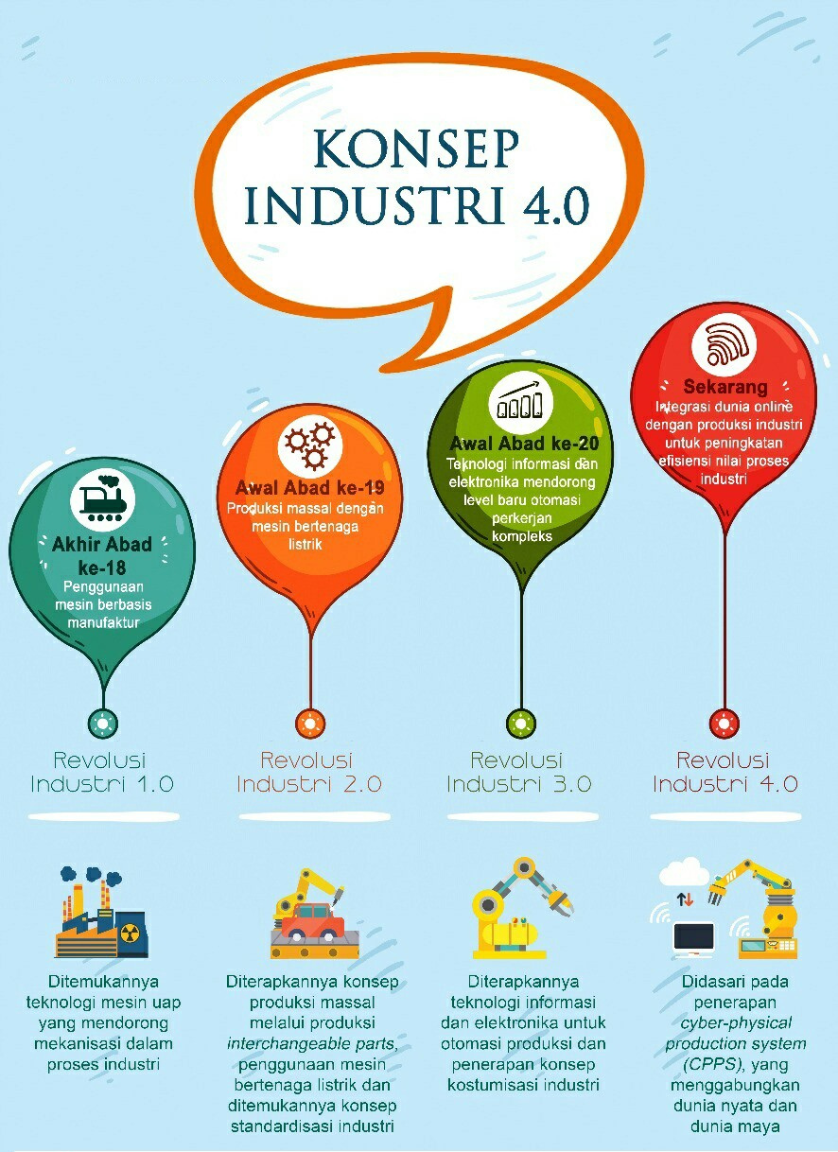
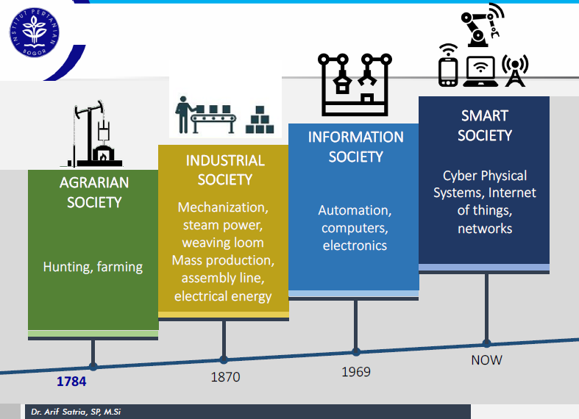


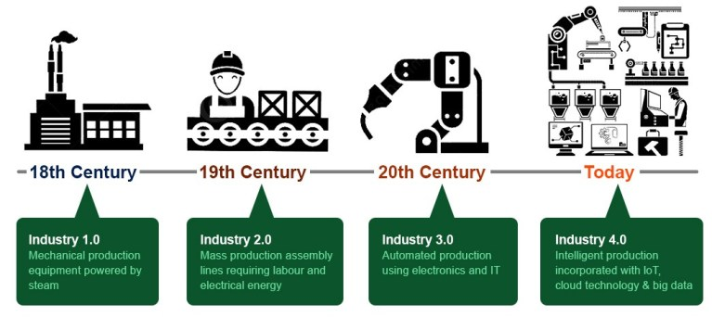

Slide 4
Perbandingan Indeks Daya Saing dengan negara tetangga
World economic forum 2015

Slide 5
Realita Kondisi Tenaga Kerja
Ineffisiensi tenagakerja
3 hal penyebab utama berdasar indikator WEF yang harus dituntaskan
Dari 12 indikator pada laporan WEF, pasar tenaga kerja mendapatkan nilai yang paling buruk. Pasar tenaga kerja Indonesia hanya menempati peringkat 115 dari 140 negara, jauh tertinggal di belakang disbanding Filipina (82),Thailand (67), Malaysia (19), apalagi Singapura (2).
Mengurangi biaya redundansi (Redundancy cost)
Belum terciptanya interelasi yang kuat antara sektor pendidikan dan dunia usaha
Rendahnya partisipasi perempuan dalam pasar tenaga kerja.

Slide 6
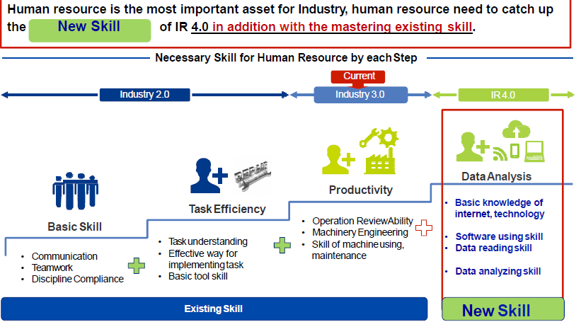
Human Resources Development Toward 4.0 IR

Slide 7
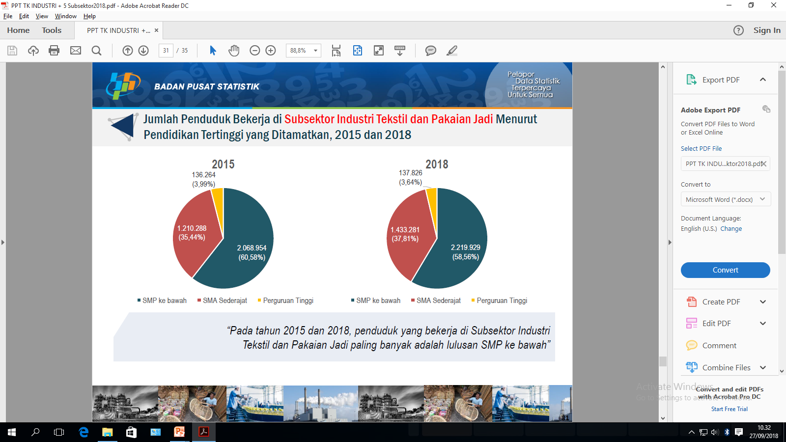



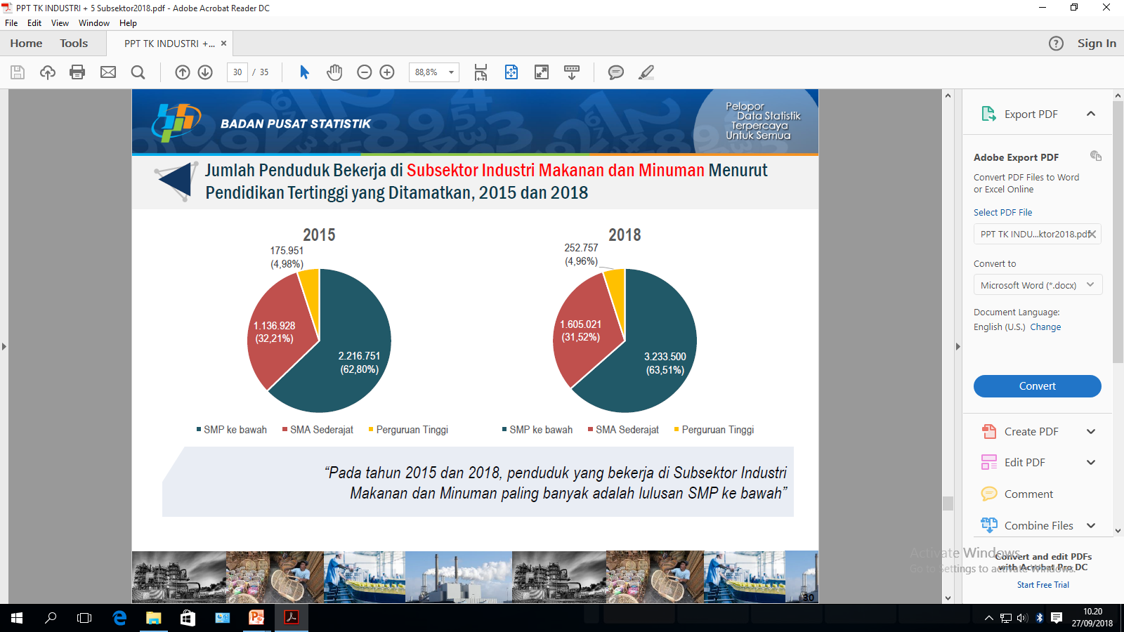
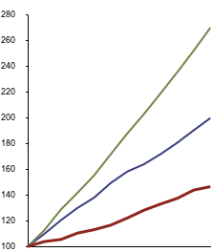
Rasio produktivitas tenaga kerja terhadap biaya menjadi semakin datar; memperlemah posisi Indonesia dalam kompetisi global
Perbandingan pertumbuhan biaya dengan produktivitas¹
^{(Angka 2005 = Indeks 100)}
Jumlah Penduduk Bekerja Menurut Pendidikan Tertinggi yang Ditamatkan, 2015 dan 2018
Perbandingan Produktivitas Tenaga Kerja
China
-46%
India
Indonesia
2006
2008
2010
2012
2014
2016
Biaya tenaga kerja satuan dan produktivitas didasarkan kembali pada 2005 – menjadi indeks
Sumber: A.T. Kearney (Database Ekonomi Total “Output, Labor and Labor Productivity, 1950-2017”, Economist Intelligence Unit)

Slide 8
Lima Klaster Dampak Industri 4.0
(Scwab, 2017 )
Ekonomi
Bisnis
Hub Nas/
Global
Masyarakat
Individu
Ketimpangan Kelas Menengah,
Komunitas
Pertumbuhan,
Pekerjaan,
Sifat Kerja
Ekspetasi Konsumen,
Produk Data yang Lebih baik,
Inovasi,
Kolaboratif,
Model Operasi baru
Pemerintahan ;
Negara,
Region - Kota
Keamanan Internasional
Identitas,
Moralitas dan Etika,
Koneksi Antar Manusia,
Manage informasi publik & privat

Slide 9
Beberapa : Potensi Dampak Industri 4.0
Industri Otomotif
Mobil tanpa pengemudi
Taksi tanpa pengemudi
Truk dan Bus tanpa pengemudi
Ritel
E-Commerce dan pengurangan toko
Departement store tutup
Kapitalisasi pasar offline akan turun
Tren belanja – mencari pengalaman
Toko ritel tidak lagi pekerjanya manusia
Logistik, inventory, Finance dan manufaktur
Drone mengantikan petugas pengiriman
Manufaktur dg robot untuk menggantikan manusia
Fin Tech
Ruang kelas &model pendidikan akan berubah
Perawatan kesehatan akan berubah
Robot akan menggantikan penasihat keuangan
Telemarketer akan menjadi sejarah

Slide 10
Dampak terhadap Pencari Kerja
Profesi yang di prediksi akan hilang:
Pengantar surat, Petugas Tol, Loan Officer, Tenaga pengajar/dosen,Kasir, Travel Agent, Teller bank, Agen Asuransi, Telemarketer, Pustakawan, dst
Profesi Baru yang akan muncul :
content creator, content writer, spesialis media sosial, SEO Spesialist, cyber security, Digital Public Relation, Manajer Permasaran Digital, Developer Software, dan yang terakhir adalah Web Develope
Profesi yang akan eksis
Pertugas kesehatan, Ahli Gizi
Designer
Terapis

Slide 11

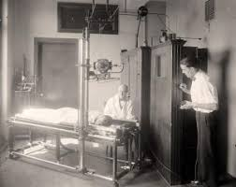
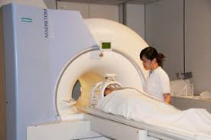


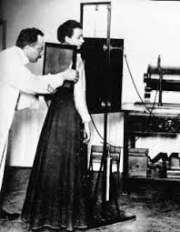


Industri Kesehatan pada Rev 4.0
1816 : Penemuan Stetoskop modern | 1895 : Penemuan Rontgen | 1978 : Penemuan MRi ( magnetic resonance imaging ) | Saat ini : Telemedicine (internet dg teknologi sensor )

Slide 12
Number of Indonesian Population 2017
Kebutuhan Layanan Kesehatan di Indonesia
15 juta jiwa
(6.07%)
55 juta jiwa
(21.15%)
2.9 juta jiwa
(1.13%)
4.1 juta jiwa
(1.50%)
149 juta jiwa
(57.12%)
19 juta jiwa
(7.34%)
14 juta jiwa
(5.53%)
Source : Badan Pusat Statistik

Slide 13


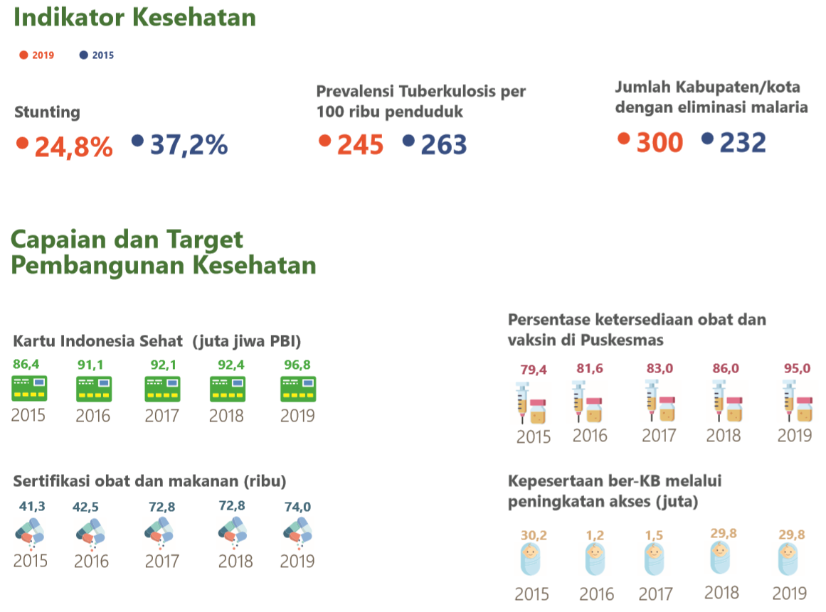

Slide 15
AGILITY
1

Slide 16
2

Slide 17
Future Competence Smart Factories
Technical Competence
Methodological Competence
Social Competence
Personal Competence
Coding capability
Understanding of processes
Understanding of the analogies of new technologies operation
Ability solving complex challenges
Creativity
Creative problem solving
Conflict resolution
Analytical skills
Research skills
Seeing the big picture
Leadership
Communication skills in complex situation
Network competence
Teamwork and language skills
Commitment to lifelong learning
Personal flexibility
Motivation for learning
Adaptibility
Working under pressure ability
Social responsibility

Slide 18
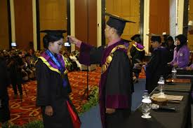
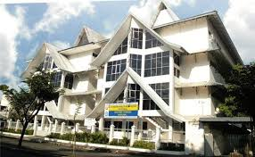

Pergi memancing dapat ikan sepat...
Sampai keranjang ikan penuh berisi ....
Dunia berubah begitu cepat.....
Tingkatkan kompetensi siap berkompetisi
Sukses Untuk
anda Semua

